Slide 1
Pricing Default-Risky Bonds With Moral Hazard and Basis Risk

Slide 2
Introduction
保險公司傳統上通過購買巨災再保險合約規避發生頻率低損失程度高的巨災風險.
Cat Bond 的條款有債務豁免觸發器,其設計允許支付利息和或歸還本金的豁免,此外豁免程度可以是全部、部分或按損失的大小而定.
債務的豁免可以用發行者們的實際損失或特定期間發行者們的綜合損失指數來觸發
利用Cat Bond 進行避險的好處是可以避免傳統的再保險或巨災相關選擇權可能產生的信用風險
然而從債券持有人的角度來看,違約風險、道德風險以及發行公司的基礎風險對於Cat Bond價值的影響十分巨大

Slide 3
當發行方在損失控制的成本超過債務豁免的收益時,較容易出現道德風險的行為,也就是當損失程度愈接近觸發門檻時保險公司在理賠上會較為寬鬆
Doherty(1997)指出道德風險是因為發行方對損失控管的力度減少而產生的
Bantwal 和Kunreuther(1999)指出保險公司傾向在容易發生災害的地區開出更多保單,並花較少的時間和金錢對損失進行審核
因此這種道德風險行為可能會以債券持有人票息或本金減少為代價增加索賠的支出,並影響債券的價格

Slide 4
Cat bond定價需要考慮的另一個因素是基礎風險
基礎風險是指發行方實際損失和綜合損失指數之間的差距,這讓發行方無法做到完整的規避風險
基礎風險可能會導致保險公司在個別損失高但損失指數低的情境下破產,進而影響債券價格
道德風險和基礎風險之間存在權衡關係
Doherty(1997)和Belonsky(1998)已經研究了基礎風險和道德風險 的影響,然而卻不是從債券定價的角度

Slide 5
作者指出只有少數文章關注連結巨災的證券的訂價問題
例如: Cox 和Schwebach(1992),Cummins和Geman(1995),以及Chang,Chang和Yu(1996)在確定的利率和特定的財產索賠服務(PCS)損失過程下對Cat futures 和 Cat call spreads進行定價.
Litzenberger,Beaglehole,和Reynolds(1996)對一年期零息Cat bond進行定價,並比較用了拔靴法的Cat bond price和用假設的巨災損失分佈估計出的價格.
Zajdenweber(1998) 承襲了Litzenberger,Beaglehole,and Reynolds(1996)的論文,但是將巨災損失的分佈改成穩定的Levy 分佈.
Louberge,Kellezi,Gilli(1999)在假設災害損失服從pure possison 分佈,損失嚴重程度服從lognormal 分佈並且iid,利率服從二項隨機過程的情況下對Cat bond 價格做數值的估計
作者認為這些文獻的定價模型大多沒有納入普遍接受的隨機利率過程和巨災損失過程,也沒有研究Cat bond的違約風險,因此想建立一個新模型作為本篇的貢獻

Slide 6
資產動態
建立資產動態模型的典型方法是假定資產價值服從lognormal diffusion process,例如Merton(1977)和Cummins(1988).
此種方法的主要缺點是沒有考慮到隨機利率對資產價值的明確影響,這十分重要,因為保險公司在其投組中時有很大比例的固定收入資產是很常見的,特別是Cat bond發行方主要將債券銷售所得投資於高等級、對利率敏感的投資,如商業票據或國庫券
為了衡量利率風險對Cat bond price的影響,本文採用Duan,Moreau,and Sealey(1995)的方法,將保險公司的總資產價值描述為由兩種風險組成:利率風險和信用風險

Slide 7


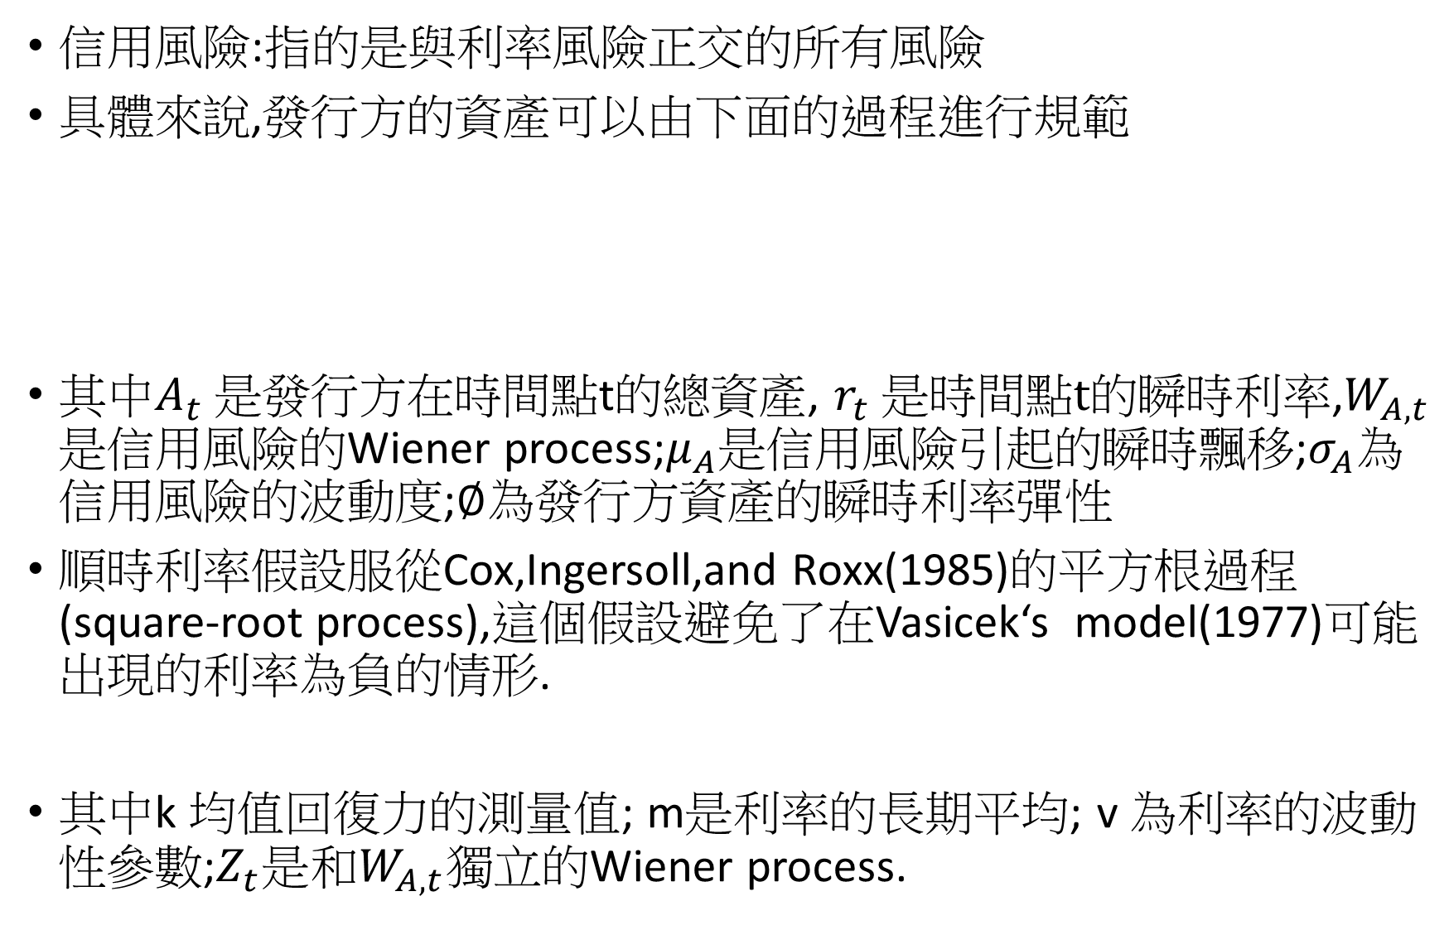
信用風險:指的是與利率風險正交的所有風險
具體來說,發行方的資產可以由下面的過程進行規範
其中$A_{t}$是發行方在時間點t的總資產, $r_{t} 是時間點t的瞬時利率$,$W_{A,t}$ 是信用風險的Wiener process;$μ_{A}$是信用風險引起的瞬時飄移;$σ_{A}$為信用風險的波動度;$∅$為發行方資產的瞬時利率彈性
順時利率假設服從Cox,Ingersoll,and Roxx(1985)的平方根過程(square-root process),這個假設避免了在Vasicek‘s model(1977)可能出現的利率為負的情形.
其中k 均值回復力的測量值; m是利率的長期平均; v 為利率的波動性參數;$Z_{t}是$和$W_{A,t}$獨立的Wiener process.

Slide 8





將上述兩式結合後我們可以得到
在對衍生商品進行定價時,其標準作法是使用風險中立化的手段,在風險中立測度下利率過程的動態變化,用Q表示,可以被寫成

Slide 9

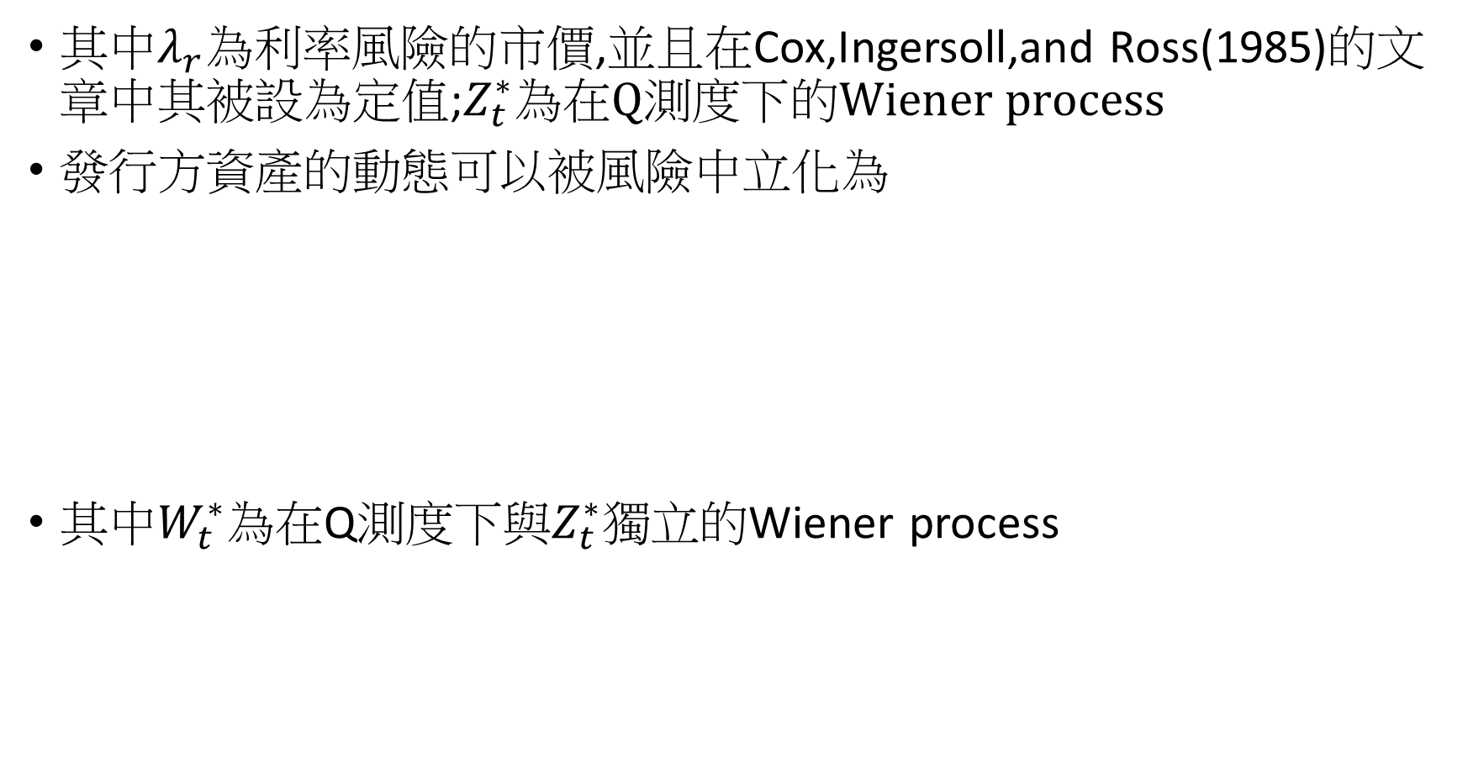
其中$λ_{r}$為利率風險的市價,並且在Cox,Ingersoll,and Ross(1985)的文章中其被設為定值;$Z_{t}^{∗}為在Q測度下的Wiener process$
發行方資產的動態可以被風險中立化為
其中$W_{t}^{∗}$為在Q測度下與$Z_{t}^{∗}$獨立的Wiener process

Slide 10
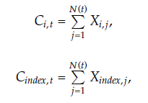

Aggregate Loss Dynamics
令$C_{i,t}為$發行廠商i的總損失,$C_{index}$代表損失的綜合指數(ex:PCS 指數)
其中{N(t)} 為損失次數的過程,假設是由強度為$λ$的Poisson process驅動.
$X_{i,j}\left(X_{index,j}\right)$ for j=1,2,….N(T) 被假設為彼此iid並服從lognormal distribution,並與損失的次數獨立的變數

Slide 11
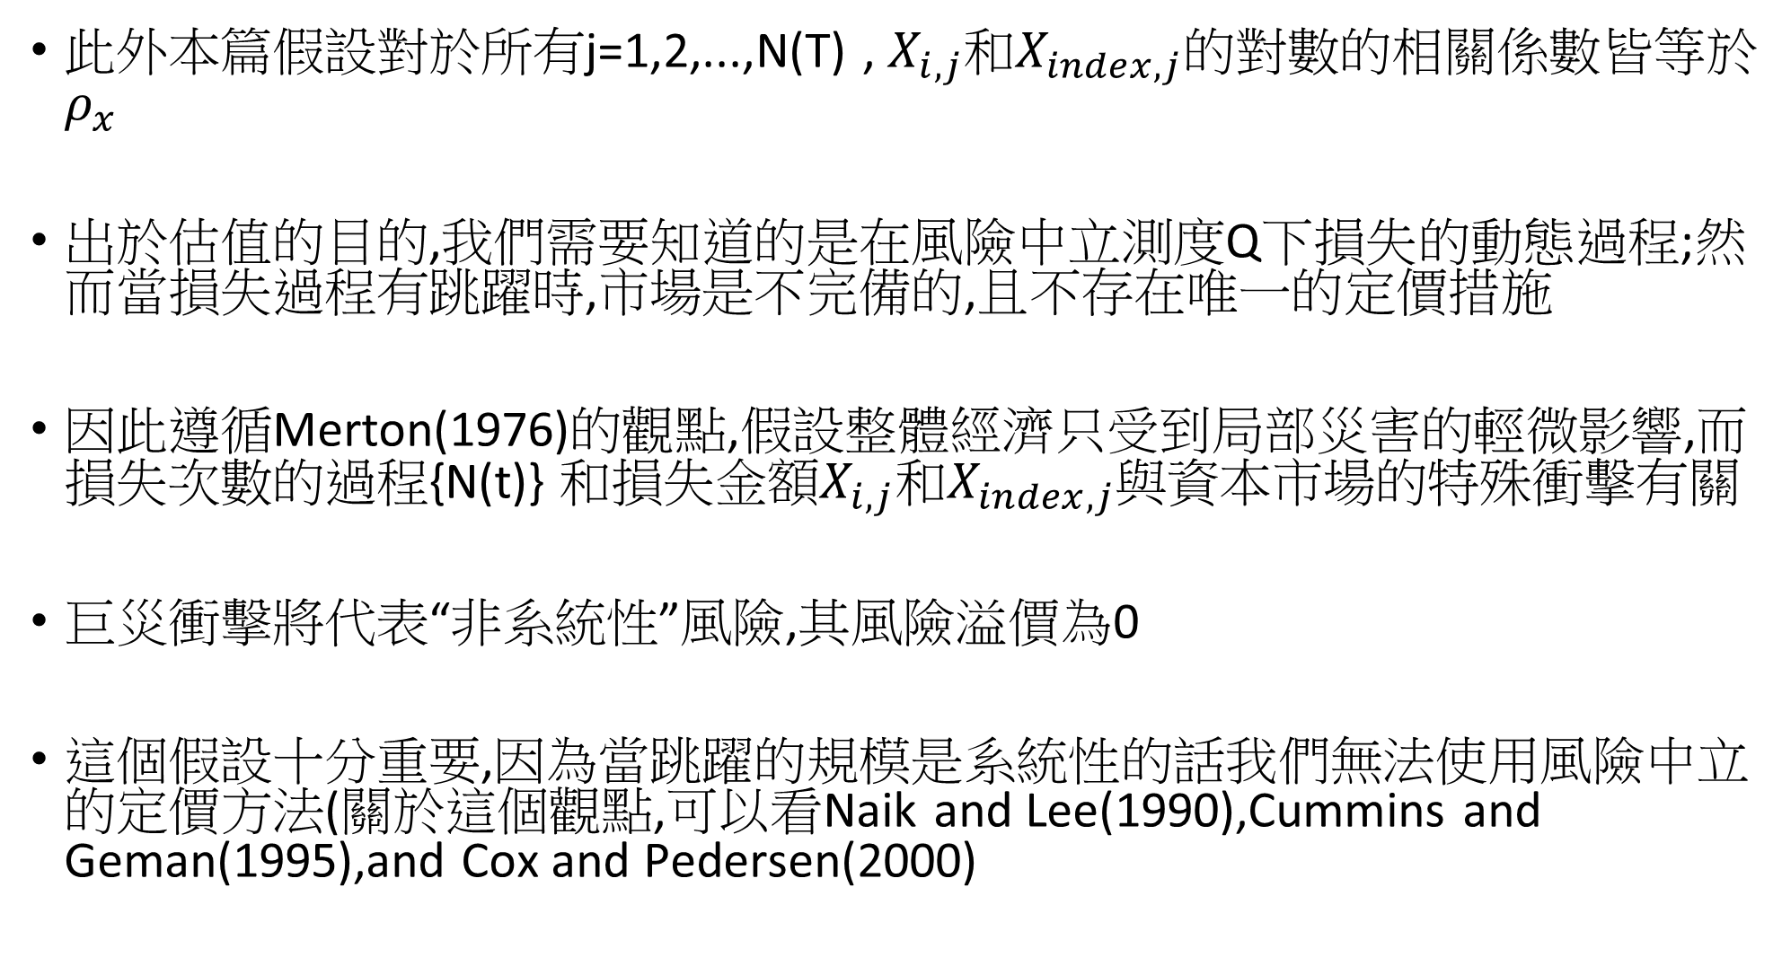
此外本篇假設對於所有j=1,2,...,N(T) , $X_{i,j}$和$X_{index,j}的對數的相關係數皆等於ρ_{x}$
出於估值的目的,我們需要知道的是在風險中立測度Q下損失的動態過程;然而當損失過程有跳躍時,市場是不完備的,且不存在唯一的定價措施
因此遵循Merton(1976)的觀點,假設整體經濟只受到局部災害的輕微影響,而損失次數的過程{N(t)} 和損失金額$X_{i,j}$和$X_{index,j}$與資本市場的特殊衝擊有關
巨災衝擊將代表“非系統性”風險,其風險溢價為0
這個假設十分重要,因為當跳躍的規模是系統性的話我們無法使用風險中立的定價方法(關於這個觀點,可以看Naik and Lee(1990),Cummins and Geman(1995),and Cox and Pedersen(2000)

Slide 12
Pricing Cat Bonds
當資產,損失,利率動態的風險中立過程,那就可以通過風險中立世界中各種報酬的折現期望值來求取Cat bond price.
作者在本節中說明了Cat bond在考慮其他因素下的payoff

Slide 13

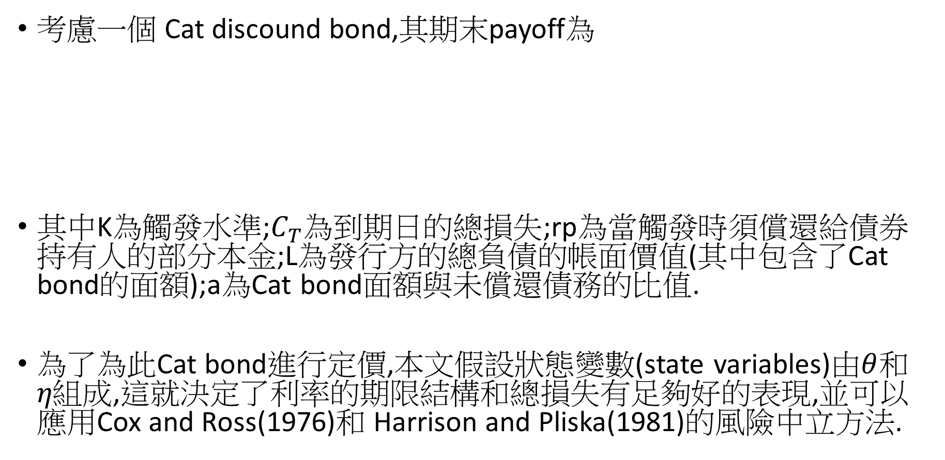
1.Default-Free Cat bonds
考慮一個 Cat discound bond,其期末payoff為
其中K為觸發水準;$C_{T}$為到期日的總損失;rp為當觸發時須償還給債券持有人的部分本金;L為發行方的總負債的帳面價值(其中包含了Cat bond的面額);a為Cat bond面額與未償還債務的比值.
為了為此Cat bond進行定價,本文假設狀態變數(state variables)由$θ$和$η組成$,這就決定了利率的期限結構和總損失有足夠好的表現,並可以應用Cox and Ross(1976)和 Harrison and Pliska(1981)的風險中立方法.

Slide 14


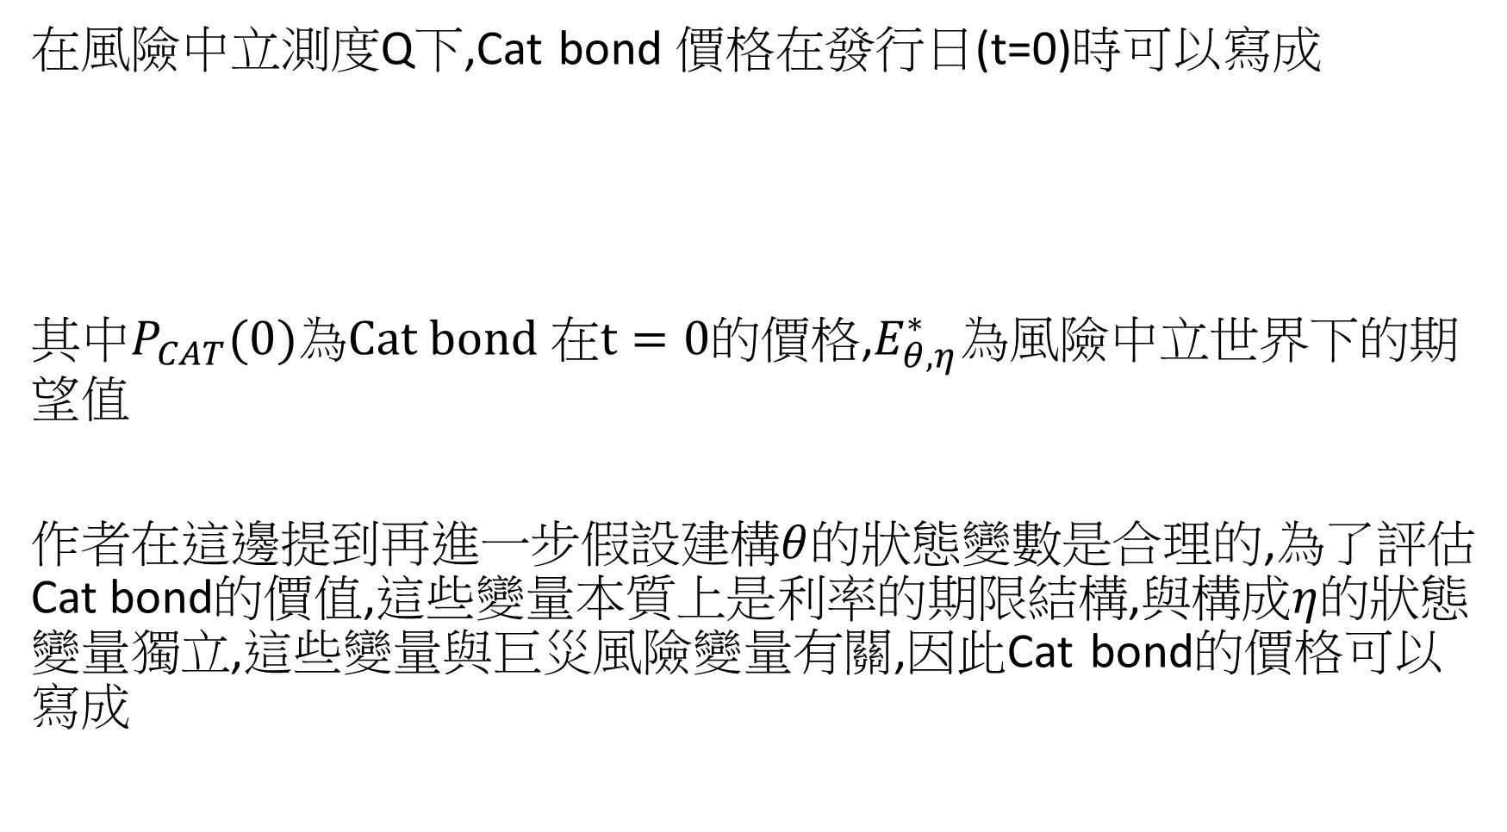
在風險中立測度Q下,Cat bond 價格在發行日(t=0)時可以寫成
其中$P_{CAT}(0)為Cat bond 在t=0的價格$,$E_{θ,η}^{∗}$為風險中立世界下的期望值
作者在這邊提到再進一步假設建構$θ$的狀態變數是合理的,為了評估Cat bond的價值,這些變量本質上是利率的期限結構,與構成$η$的狀態變量獨立,這些變量與巨災風險變量有關,因此Cat bond的價格可以寫成

Slide 15
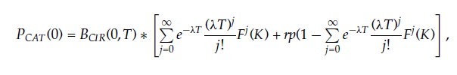






其中$E_{θ}^{∗}[e^{−\int_{0}^{T}{r_{s}ds}}]為無風險債券$,而他的方法可在Cox,Ingersoll,and Ross(1985)的論文中找到,被記為$B_{CIR}\left(0,T\right)$
此外$E_{η}^{∗}\left[{PO}_{T}\right]可以寫成$a*L*Pr[$C_{T}≤K]+rp∗a∗L∗Pr⁡[C_{T}>K]$,其中Pr[$C_{T}≤K]為期末總損失$小於觸發水準的機率

Slide 16

Approximating an Analytical Solution
在巨災損失金額是iid的假設下,到期時的總損失$f\left(C_{T}\right)是無法得知的$
因此我們用有特定動差的lognormal distribution $g\left(C_{T}\right)來近似$實際的分佈.Jarrow and Rudd(1982),Turnbull and Wakeman(1991),Nielson and Sandmann(1996)也用相同的假設來近似美式選擇權和一籃子選擇權的價值.

